Slide 1
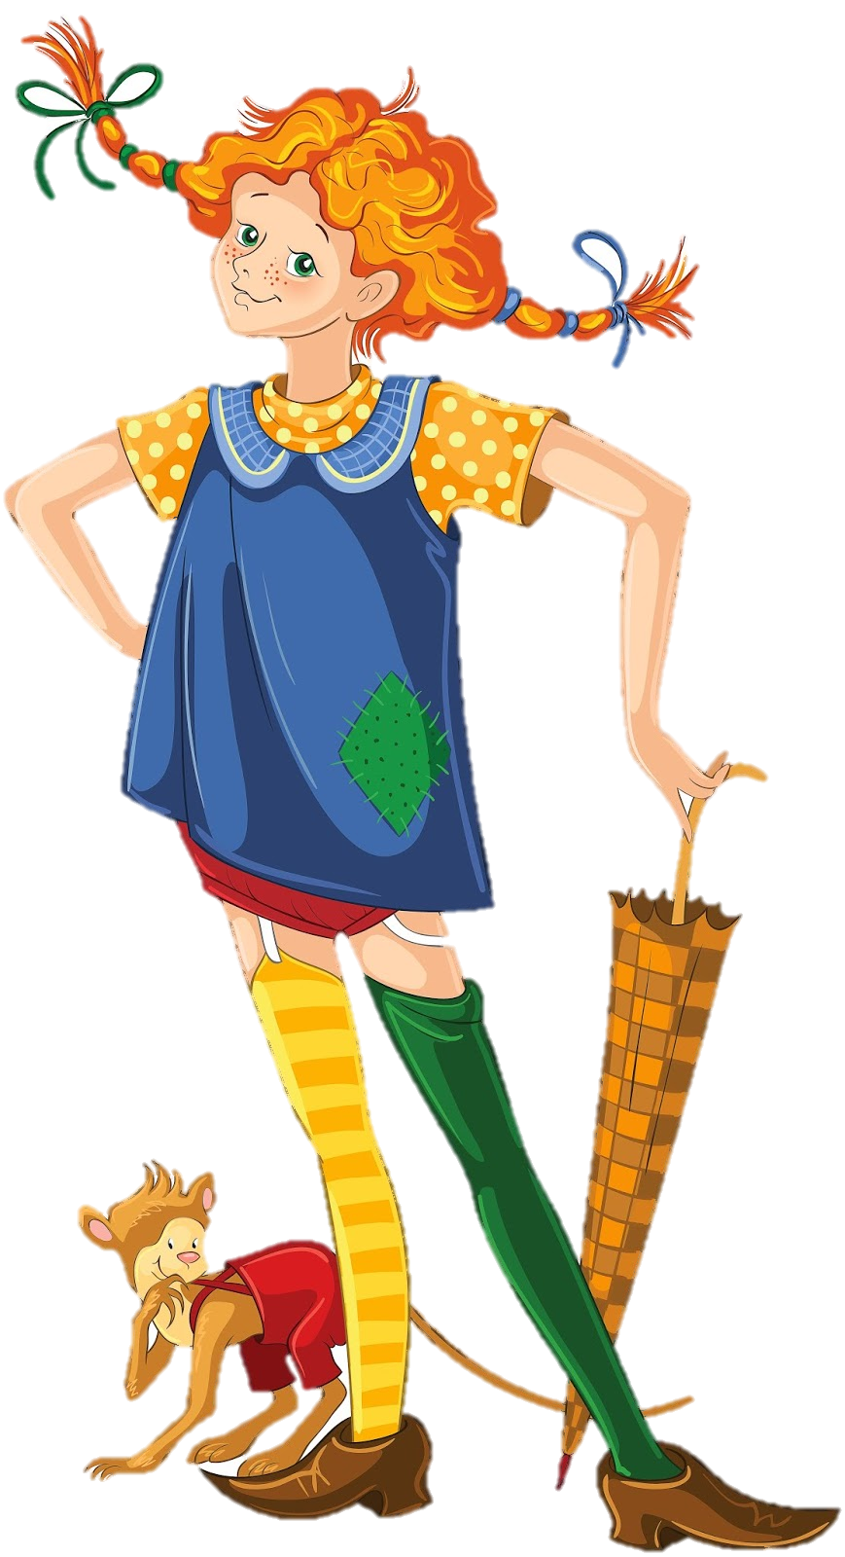
2. razred
Učenje pesmi:
PIKA NOGAVIČKA

Slide 2
Če si moj prijatelj, me kliči Pika Nogavička, pike imam na nosu, a nogavičke na nogah.
Hej, Pika Nogavička, tjala hop, tjala hej, tjala hopsasa, vsak dan si izmislim, nekaj čisto novega.
Hej, Pika Nogavička, alo vsi v Čira čaro se igrat, jaz sem Nogavička, mali neugnani škrat.
Dom, ki mu ni para, je moja vila Čira čara, tu živim kar sama, a dobrodošel mi je vsak.
Hej, Pika Nogavička,….
Jaz počnem, kar hočem in ne počenjam, česar nočem; sama si določim, kako veselo se živi.
Hej, Pika Nogavička,…..

Slide 3
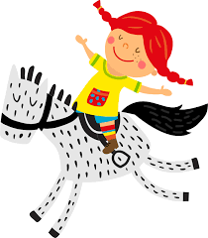
Če si moj prijatelj, me kliči Pika Nogavička, pike imam na nosu, a nogavičke na nogah.
Hej, Pika Nogavička, tjala hop, tjala hej, tjala hopsasa, vsak dan si izmislim, nekaj čisto novega.
Hej, Pika Nogavička, alo vsi v Čira čaro se igrat, jaz sem Nogavička, mali neugnani škrat.
Dom, ki mu ni para, je moja vila Čira čara, tu živim kar sama, a dobrodošel mi je vsak.
Hej, Pika Nogavička,….
Jaz počnem, kar hočem in ne počenjam, česar nočem; sama si določim, kako veselo se živi.
Hej, Pika Nogavička,…..

Slide 4
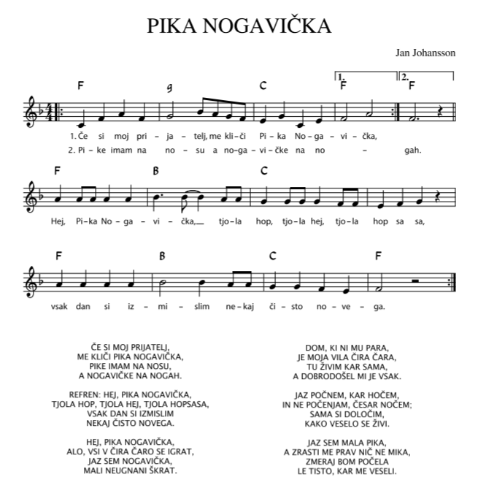
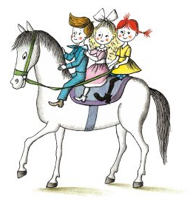

Slide 5
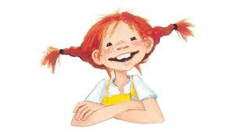
KLIKNI NA SLIKO IN PRISLUHNI PESMICI.

